Slide 1

Tugas Artikel SISTEM INFORMASI
Konsep Teknologi Informasi
D4 LJ PJJ Politeknik Elektronika Negeri Surabaya

Slide 2
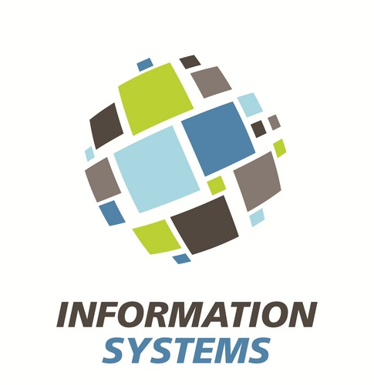
Disusun oleh Hilman Abu Dzarrin 2110147040

Slide 3

Apakah kalian mengetahui “sistem”, “informasi” dan hubungan keduanya???
Pada pembahasan slide ini akan mengulas perihal sistem, informasi, dan sistem informasi secara luas.

Slide 4
Definisi Sistem
Sistem adalah sekelompok elemen-elemen yang terintegrasi dengan maksud yang sama untuk mencapai suatu tujuan.
Organisasi seperti perusahaan atau suatu area bisnis cocok dengan definisi ini. Organisasi terdiri dari sejumlah elemen, seperti orang-orang, mesin-mesin, bagian akuntansi dan bagian pemasaran, yang semuanya berhubungan satu sama lain dalam berbagai cara untuk mencapai tujuan organisasi. Misalnya, orang yang melaksanakan pekerjaan pada bagian akuntansi memiliki tanggung jawab terhadap orang yang menangani pajak pendapatan dan dana pensiun dari gaji yang dibayarkan. Pekerjaan bisa menggunakan mesin atau alat bantu lainnya. Tujuan dari organisasi perusahaan mungkin untuk mendapatkan laba, menghasilkan produk yang baik, tumbuh menjadi lebih besar, tetap bertahan, atau biasanya merupakan kombinasi dari semua.

Slide 5
Berdasarkan definisi sistem serta ilustrasi pada contoh diatas dapat disimpulkan bahwa syarat-syarat sistem adalah:
Sistem harus dibentuk untuk menyelesaikan suatu tujuan.
Untuk mendukung fungsi kepengurusan manajemen
Untuk mendukung pengambilan keputusan manajemen
Untuk mendukung kegiatan operasi perusahaan
Tujuan sistem informasi bergantung pada kegiatan yang ditangani (Bank? Pasar Swalayan? Toko Buku OnLine?)
Elemen sistem harus mempunyai rencana yang ditetapkan
Adanya hubungan diantara elemen sistem

Slide 6
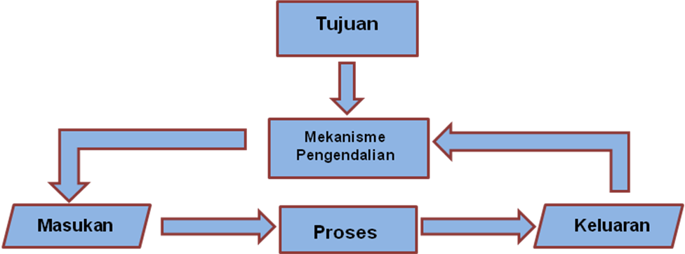
Elemen-elemen Sistem
Tidak semua sistem memiliki kombinasi elemen-elemen yang sama, tetapi susunan dasar elemen sistem ditunjukkan pada Gambar 1.1. Sumber daya input diubah menjadi sumber daya output. Sumber daya mengalir dari elemen input, melalui elemen proses/transformasi, ke elemen output. Suatu mekanisme pengendalian memantau proses transformasi untuk meyakinkan bahwa sistem tersebut memenuhi tujuannya.

Slide 7
Mekanisme pengendalian dihubungkan pada arus sumber daya dengan memakai suatu lingkaran umpan balik (feedback loop) yang mendapatkan informasi dari output sistem dan menyediakan informasi bagi mekanisme pengendalian. Mekanisme pengendalian membandingkan sinyal-sinyal umpan balik dengan tujuan, dan mengarahkan sinyal pada elemen input jika sistem operasi memang perlu diubah.
Jika elemen-elemen sistem menggambarkan suatu perusahaan manufaktur, sumber daya input adalah bahan mentah, yang diubah menjadi barang jadi atau jasa melalui proses manufaktur. Mekanisme pengendaliannya adalah manajemen perusahaan, tujuannya adalah sasaran-sasaran yang ingin dicapai perusahaan, dan lingkaran umpan baliknya adalah arus informasi kepada manajemen maupun dari manajemen.

Slide 8
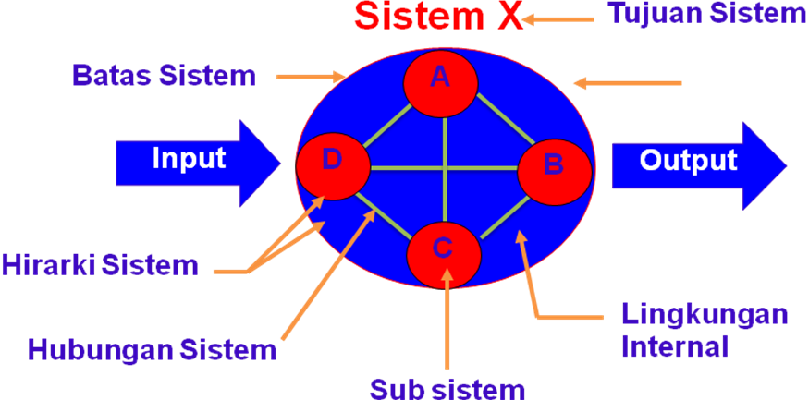
Karakteristik Sistem

Slide 9
Tujuan Sistem
Tujuan sistem merupakan target atau sasaran akhir yang ingin dicapai oleh suatu sistem. Agar target tersebut bisa tercapai, maka target atau sasaran tersebut harus diketahui terlebih dahulu ciri-ciri atau kriterianya. Upaya mencapai suatu sasaran tanpa mengetahui ciri-ciri atau kriteria dari sasaran tersebut memungkinkan sasaran tersebut tidak akan pernah tercapai.
Sebagai contoh misalkan tujuan menjalankan mobil yang sedang mogok akan lebih mudah daripada tujuan untuk membuat mobil mogok menjadi lebih bagus, karena tujuan yang pertama kriterianya jelas yaitu “jalan” sedangkan yang kedua kriterianya kurang jelas yaitu “bagus”, karena bagus itu sangat relatif.

Slide 10
Batas Sistem
Batas sistem merupakan garis abstraksi yang memisahkan antara sistem dengan lingkungannya. Batas sistem ini sangat relatif dan tergantung kepada tingkat pengetahuan dan situasi serta kondisi yang dirasakan oleh orang yang melihat sistem tersebut.
Misal, dalam membuat sistem transportasi dapat saja dalam pandangan seseorang, komponen sistem tersebut berupa jalan, lampu lalu lintas, marka jalan, rambu lalu lintas, polisi dan tempt parkir. Berdasarkan abstraksi tersebut, maka dapat saja dianggap bahwa batasan sistem transportasi harus meliputi unsur-unsur tadi. Dalam kenyataannya ternyata unsur-unsur sistem transportasi lebih dari itu, adanya semua unsur tersebut ternyata tidak membuat sistem transportasi berjalan dengan baik. Unsur lain yang terlewatkan adalah pendidikan bagi sopir, masalah etika dan moral berkendara, masalah lingkungan dan lain-lain.

Slide 11
Subsistem
Subsistem sebenarnya merupakan sistem di dalam suatu sistem. Ini berarti bahwa sistem berada pada lebih dari satu tingkat.
Mobil adalah suatu sistem yang terdiri dari sistem-sistem di bawahnya seperti sistem mesin, sistem badan mobil, dan sistem rangka. Masing-masing sistem ini terdiri dari sistem tingkat yang lebih rendah lagi.
Misal, sistem mesin adalah kombinasi dari sisttem karburator, sistem generator, sistem bahan bakar, dan lain sebagainya.

Slide 12
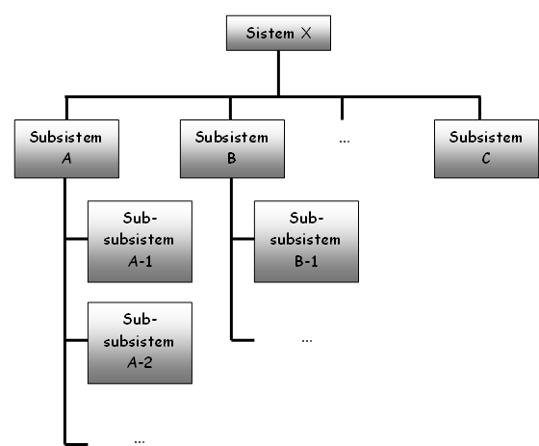
Sistem dapat terdiri dari Subsistem

Slide 13
Jika suatu sistem adalah bagian dari sistem yang lebih besar, sistem yang lebih besar itu adalah supersistem. Contohnya, pemerintahan kota adalah suatu sistem, tetapi ia juga merupakan bagian dari sistem yang lebih besar , yaitu pemerintahan propinsi. Pemerintahan propinsi adalah supersistem dari pemerintahan kota dan juga merupakan subsistem dari pemerintahan nasional.

Slide 14
Hubungan Sistem
Hubungan sistem disebut juga dengan interface, merupakan media penghubung antara satu subsistem dengan subsistem lainnya. Melalui interface ini memungkinkan sumber-sumber daya mengalir dari satu subsistem ke subsistem lainnya. Keluaran (output) dari satu subsistem akan menjadi masukan (input) untuk subsistem yang lainnya dengan melalui interface. Dengan interface satu subsistem dapat berintegrasi dengan subsistem lainnya membentuk satu kesatuan.
Hirarki Sistem
Hirarki sistem menggambarkan hubungan sistem dengan sistem yang lebih besar yang disebut sebagai supersistem dan hubungan dengan sistem yang lebih kecil yang disebut sebagai subsistem.

Slide 15
Input
Input merupakan segala sesuatu yang masuk kedalam suatu sistem. Input bervariasi, bisa berupa energi, manusia, data, modal, bahan baku, layanan atau lainnya. Input merupakan pemicu bagi sistem untuk melakukan proses yang diperlukan.
Proses
Proses merupakan perubahan dari input menjadi output. Proses ini mungkin dilakukan oleh mesin, orang, atau komputer. Umumnya kita mengetahui bagaimana input dirubah menjadi output, akan tetapi pada situasi tertentu proses tidak diketahui secara detail karena perubahannya terlalu kompleks. Proses dapat saja berupa perakitan yang menghasilkan satu macam output dari berbagai macam input yang disusun berdasarkan aturan tertentu.

Slide 16
Output
Output dapat berbentuk produk, servis, informasi dalam bentuk print out komputer atau energi seperti output dari dinamo. Output adalah hasil dari suatu proses yang merupakan tujuan dari keberadaan sistem.
Lingkungan Sistem
Sistem berada dalam suatu lingkungan dimana sistem tidak dapat mengontrolnya. Lingkungan sistem ada dua macam, lingkungan eksternal (diluar sistem) dan lingkungan internal (dalam sistem). Baik lingkungan eksternal maupun lingkungan internal memiliki pengaruh yang sangat kuat terhadap sistem, sedangkan suatu sistem sedikit sekali memiliki kemampuan untuk merubah lingkungan.

Slide 17
Klasifikasi Sistem
Sistem Terbuka dan Sistem Tertutup
Suatu sistem yang dihubungkan dengan lingkungannya melalui arus sumber daya disebut sistem terbuka (open system). Contoh, sistem pemanas mendapatkan inputnya dari listrik dan menyediakan panasnya bagi gedung atau ruangan yang dipanasinya.
Suatu sistem yang tidak dihubungkan dengan lingkungannya adalah sistem tertutup (closed system). Sistem tertutup hanya terdapat dalam situasi laboratorium yang dikontrol ketat.

Slide 18
Sistem Fisik dan Sistem Konseptual
Perusahaan bisnis adalah suatu sistem fisik, karena terdiri dari sejumlah sumber daya fisik.
Sistem Konseptual adalah sistem yang menggunakan sumber daya konseptual, informasi dan data, untuk mewakili suatu sistem fisik.
Contoh, komputer adalah suatu sistem fisik, tetapi data dan informasi yang disimpan di dalamnya dapat dipandang sebagai suatu sistem konseptual. Data dan informasi mewakili satu atau lebih sistem fisik.
Sistem fisik penting karena keberadaannya ; sistem konseptual penting karena penggambarannya atas sistem fisik. Contoh, jika penyimpanan komputer menunjukkan bahwa ada 70 perkakas di dalam gudang, maka inspeksi di gudang harus mengungkapkan 70 perkakas tersebut.

Slide 19

Pentingnya Suatu Pandangan Sistem
Suatu pandangan sistem (systems view) melihat operasi bisnis sebagai sistem-sistem yang melekat dalam suatu lingkungan yang lebih luas. Ini merupakan suatu cara pandang yang abstrak tetapi bernilai potensial. Pandangan sistem ini:
Mencegah manajer tersesat dalam kerumitan struktur organisasi dan rincian pekerjaan
Menyadari perlunya memiliki tujuan-tujuan yang baik
Menekankan pentingnya kerjasama semua bagian dalam organisasi
Mengakui keterkaitan organisasi dengan lingkungannya
Memberikan penilaian yang tinggi pada informasi umpan balik yang hanya dapat dicapai dengan cara sistem lingkaran tertutup.

Slide 20

Konsep Data dan Informasi
Data
Data adalah fakta atau apapun yang dapat digunakan sebagai input dalam menghasilkan informasi.
Data terdiri dari fakta–fakta dan angka-angka yang relatif tidak berarti bagi pemakai. Contoh, data dapat berupa jumlah jam kerja pegawai dalam perusahaan. Saat data ini diproses, ia dapat berubah menjadi informasi.

Slide 21
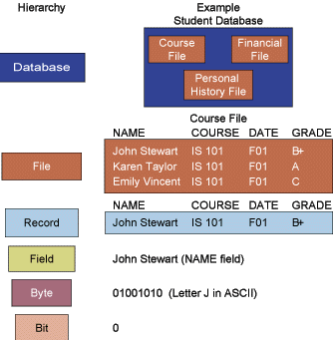
Bit
Unit terkecil dari data
Byte
Kelompok bit yang menggambarkan karakter
Field
Kumpulan karakter secara logik yang terbentuk ke dalam kata, kumpulan kata atau kumpulan angka
Record
Kumpulan field yang saling berhubungan secara logical
File
Kumpulan record yang saling terhubung secara logical
Database
Kumpulan file yang saling terhubung secara logical

Slide 22
Informasi
Informasi merupakan hasil dari pengolah data. Tidak semua hasil dari pengolahan data dapat menjadi informasi. Hasil dari pengolahan data yang tidak memberikan makna atau arti serta tidak bermanfaat bagi seseorang bukanlah merupakan informasi bagi orang tersebut.
Menurut Mc Leod, informasi yang berkualitas harus memiliki ciri-ciri:
Akurat artinya informasi harus mencerminkan keadaan yang sebenarnya.
Tepat Waktu artinya informasi harus tersedia atau ada pada saat informasi tersebut diperlukan, tidak besok atau tidak beberapa jam lagi.
Relevan artinya informasi yang diberikan harus sesuai dengan yang dibutuhkan.
Lengkap artinya informasi harus diberikan secara lengkap.

Slide 23
Berdasarkan uraian tentang informasi, perlu diperhatikan hal yang membedakan informasi dengan data, yaitu:
Informasi merupakan hasil dari pengolahandata
Informasi memberikan makna atau arti
Informasi berguna atau bermanfaat
Perubahan data menjadi informasi dilakukan oleh pengolah informasi (information processor). Pengolah informasi adalah salah satu elemen kunci dalam sistem konseptual. Pengolah informasi dapat meliputi elemen-elemen komputer, elemen-elemen non-komputer, atau kombinasi keduanya.

Slide 24
Hubungan Data dan Informasi
Dalam menghasilkan informasi, terlebih dahulu harus diketahui informasi apa yang diperlukan, selanjutnya harus mengetahui bagaiman mengolah data menjadi informasi.
Contoh membandingkan data dengan informasi, misal kasir pembayaran di supermarket, memiliki berjuta-juta data misal angka-angka identifikasi produk atau harga masing-masing item produk. Potongan data tesebut dapat dihitung totalnya dan dianalisis untuk menghasilkan informasi yang signifikan, misal total jumlah botol deterjen yang terjual di toko tertentu, merek deterjen mana yang terjual secara cepat di toko atau wilayah penjualan tertentu

Slide 25
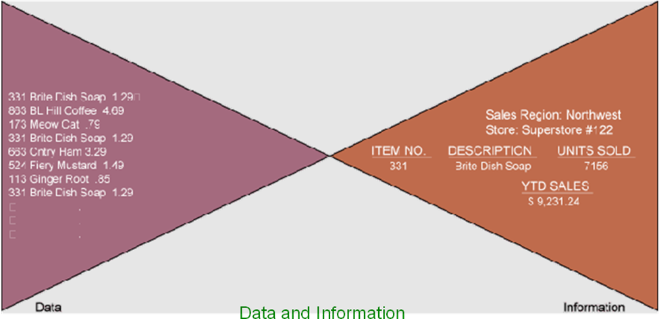
Gambar 1.5 Data dan Informasi. Data mentah dari counter kas sebuah supermarket bisa diproses dan dikelola untuk menghasilkan informasi yang bermakna, misal jumlah penjualan sabun deterjen atau total pendapatan dari item sabun deterjen Dish di wilayah atau toko tertentu.

Slide 26


Sistem Informasi

Slide 27

Sistem Informasi merupakan satuan komponen yang saling berhubungan yang mengumpulkan (atau mendapatkan kembali), memproses, menyimpan, dan mendistribusikan informasi untuk mendukung pengambilan keputusan dan kendali dalam suatu organisasi.

Slide 28
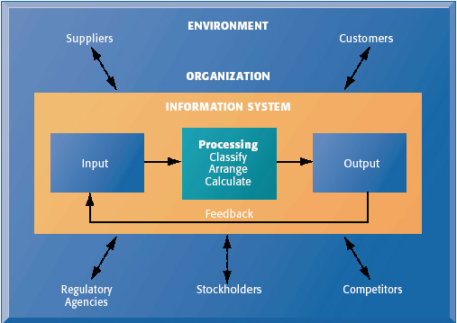
Tiga aktivitas dalam suatu sistem informasi menghasilkan informasi yang diperlukan oleh organisasi untuk membuat keputusan, mengendalikan operasi, meneliti permasalahan, dan menciptakan produk baru atau jasa. Aktivitas tersebut adalah input, pengolahan, dan output (Gambar 1.6). Input menangkap atau mengumpulkan data mentah dari dalam organisasi atau dari lingkungan eksternalnya.

Slide 29
Pemrosesan mentransfer baris-baris masukan ke dalam suatu format yang lebih mengandung arti. Output mengalihkan informasi yang diproses kepada orang-orang yang akan menggunakannya atau kepada aktivitas yang membutuhkannya dan digunakan sebagai alat bantu dalam mengambil keputusan. Sistem informasi juga memerlukan umpan balik, yaitu output yang dikembalikan ke anggota-anggota organisasi yang bersangkutan untuk dievaluasi atau mengkoreksi tahap input.

Slide 30
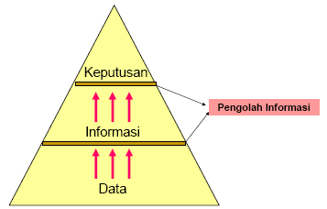
Hubungan data, informasi dan keputusan
Gambar diatas menunjukkan bahwa data diolah menjadi informasi dan informasi digunakan untuk mengambil keputusan. Maka dapat disimpulkan bahwa data dan informasi penting untuk membuat keputusan organisasi.

Slide 31
Rangkuman atau Kesimpulan
Sistem adalah sekelompok elemen-elemen yang terintegrasi dengan maksud yang sama untuk mencapai suatu tujuan.
Elemen-elemen dalam sistem terdiri atas elemen input, elemen proses (transformasi), elemen output serta elemen umpan balik.
Setiap sistem memiliki karakteristik secara umum yang terdiri dari: tujuan sistem, subsistem, batas sistem, hubungan sistem, hirarki sistem, lingkungan sistem, input, proses dan output.
Sistem dapat diklasifikasikan lagi ke dalam bentuk yag lebih spesifik, yaitu Sistem Terbuka dan Sistem Tertutup serta Sistem Fisik dan Sistem Konseptual.
Suatu pandangan sistem (systems view) perlu untuk dapat melihat operasi bisnis sebagai sistem-sistem yang melekat dalam suatu lingkungan yang lebih luas

Slide 32
Data adalah fakta atau apapun yang dapat digunakan sebagai input dalam menghasilkan informasi.
Hirarki data dari yang terkecil adalah bit, byte, field, record, file, database.
Informasi merupakan hasil dari pengolah data. Kualitas informasi yang baik menurut Mc Leod adalah : akurat, tepat waktu, relevan, lengkap.
Sistem Informasi merupakan satuan komponen yang saling berhubungan yang mengumpulkan (atau mendapatkan kembali), memproses, menyimpan, dan mendistribusikan informasi untuk mendukung pengambilan keputusan dan kendali dalam suatu organisasi.
Sistem Informasi Manajemen (SIM) adalah pengelolaan informasi untuk meningkatkan kemampuan organisasi dalam mencapai tujuan bersama.

